Slide 1


2장 자바 프로그래밍 기초
파워자바(개정3판)

Slide 2
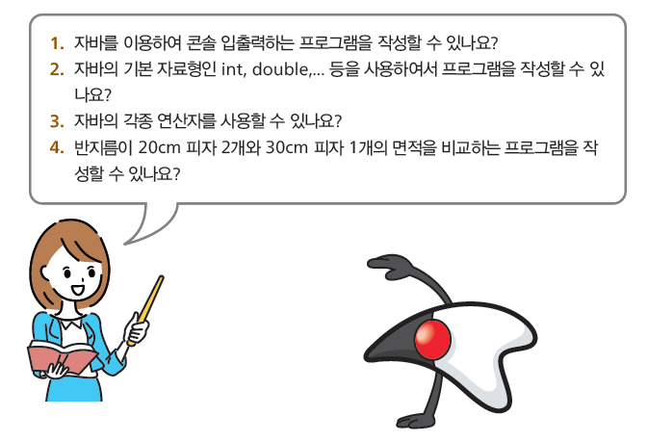
2장의 목표

Slide 3
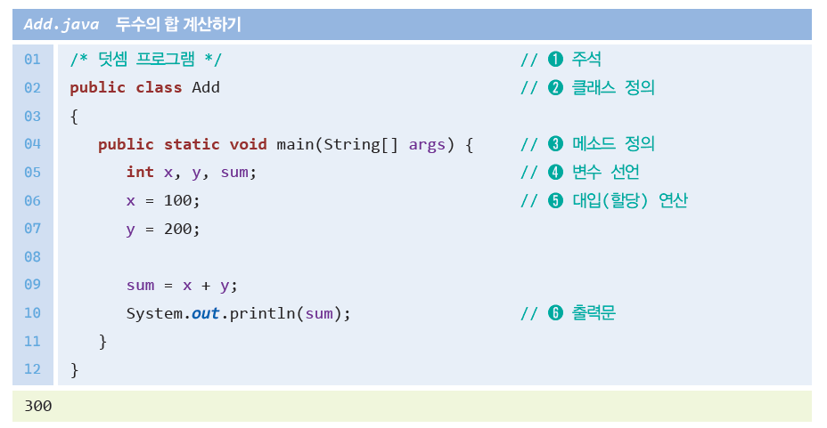
자바 프로그램 구성 요소
이번 장에서는 자바 프로그램을 구성하는 여러 가지 요소들을 살펴보자. 이어서 자바가 지원하는여러 가지 자료형에 대하여 학습한다.

Slide 4
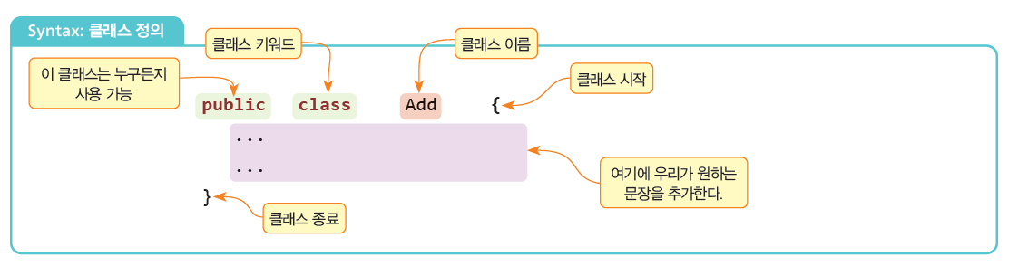
클래스
클래스(class)는 자바와 같은 객체 지향 언어의 기본적인 빌딩 블록이다.
클래스들이 모여서 하나의 자바 프로그램이 된다.

Slide 5
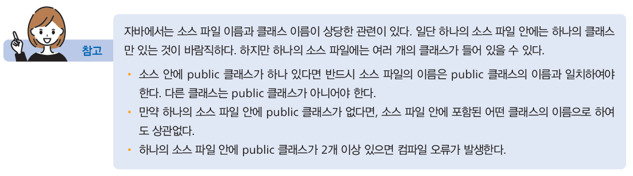
클래스와 소스 파일 이름
자바에서 소스 파일 이름은 항상 public이 붙은 클래스의 이름과 동일하여야 한다. 위의 소스 파일이름은 반드시 Add.java이어야 한다.

Slide 6
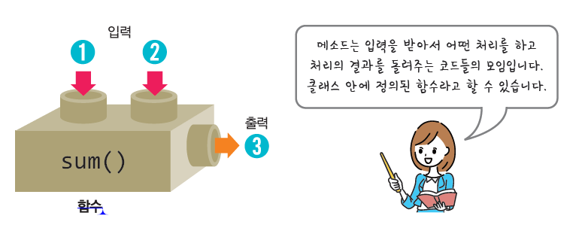
메소드
메소드(method)는 특정한 작업을 수행하는 코드의 묶음이다. 만약 여러분들이 C 언어를 알고 있다면 메소드는 “클래스 안에 정의된 함수”라고 생각하면 쉽게 이해될 것이다

Slide 7
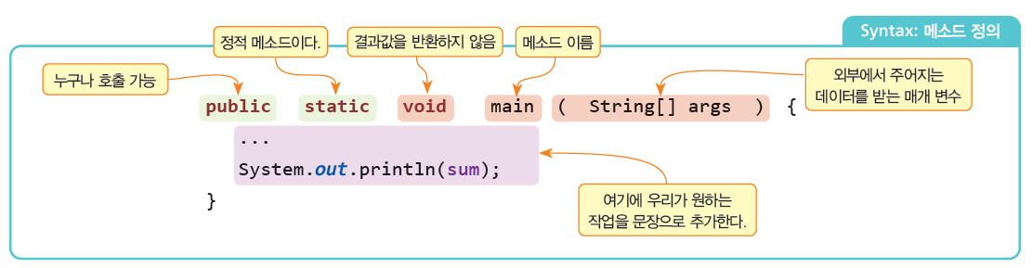
메소드

Slide 8
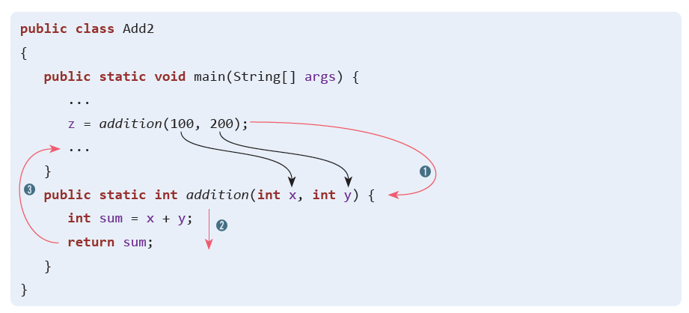
메소드 호출

Slide 9
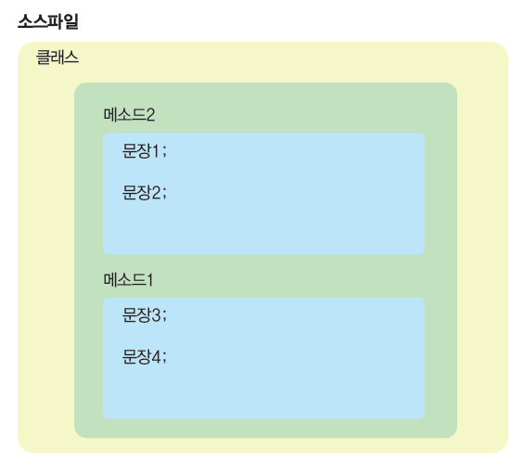
자바 프로그램의 일반적인 구조
일반적으로 하나의 소스 파일은 하나의 클래스를 포함하고 있다. 하나의 클래스 안에는 여러 개의 메소드가 포함될 수 있으며 하나의 메소드 안 에는 여러 개의 문장이 포함될 수 있다.

Slide 10
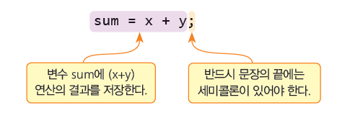
문장
문장(statement)은 사용자가 컴퓨터에게 작업을 지시하는 단위이다. 문장은 프로그램을 이루는 가장 기초적인 단위가 된다.

Slide 11
주석
주석(comment)은 소스 코드가 하는 일을 설명하는 설명글로서 프로그램의 실행 결과에 영향을 끼치지 않는다.
/* text */
주석의 시작과 끝을 /* 와 */로 표시한다. 여러 줄을 주석 처리할 때는 이 방법을 사용한다.
// text
//에서 줄의 끝까지가 주석이다. 한 줄짜리 주석만 가능하다.

Slide 12
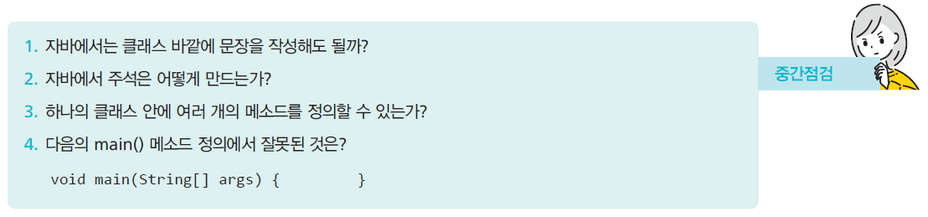
중간점검

Slide 13
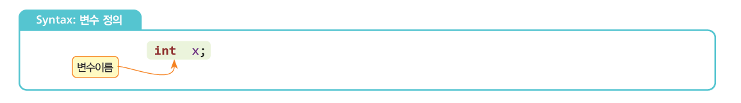
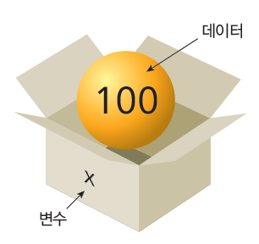
변수와 자료형
변수(variable)는 데이터를 담아두는 상자로 생각할 수 있다.

Slide 14
식별자 만들기
알파벳 문자와 숫자, 밑줄 문자 _로 이루어진다. 한글 이름도 가능하다.
첫 번째 문자는 반드시 알파벳 또는 밑줄 문자 _이여야 한다. 숫자로 시작할 수 없다.
‘%’, ‘&’, ‘#’와 같은 특수 문자는 사용할 수 없다. 단 ‘$’와 ‘_’은 가능하다.
대문자와 소문자를 구별하여 서로 다른 것으로 취급한다. 따라서 변수 index와 Index, INDEX은 모두 서로 다른 변수이다.
자바 언어 키워드(if, while, true, false, null,...)와 똑같은 이름은 허용되지 않는다.

Slide 15
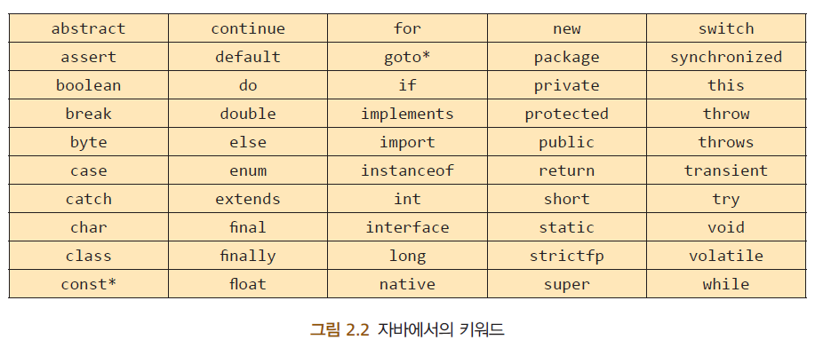
자바 키워드

Slide 16
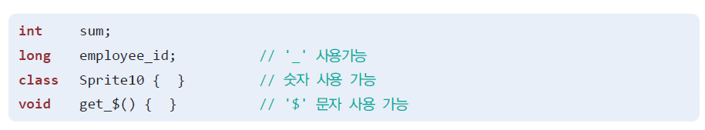
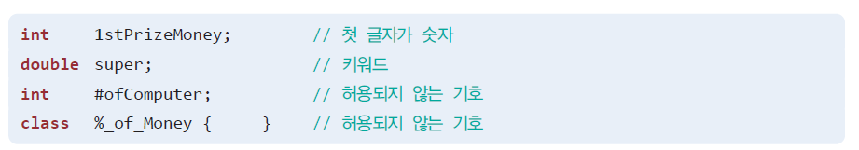
식별자의 예

Slide 17
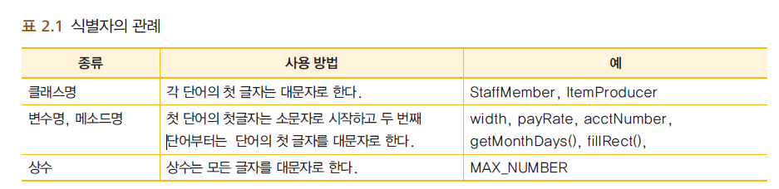
식별자의 관례

Slide 18
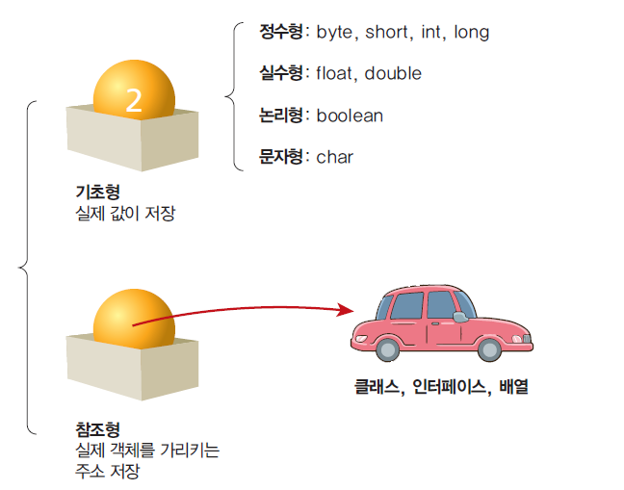
자료형
자료형(data type)은 변수에 저장되는 데이터의 타입을 의미한다

Slide 19
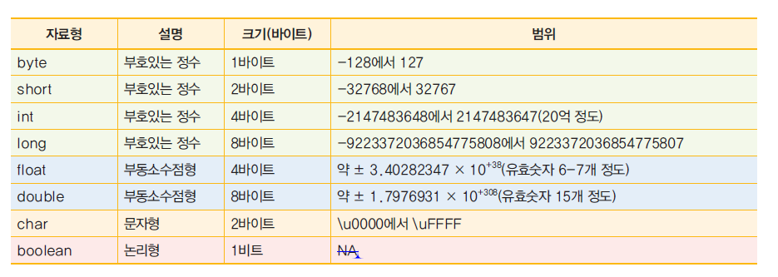
기초형
true, false

Slide 20
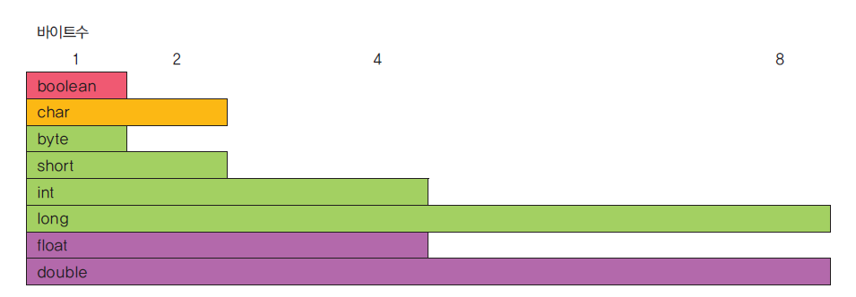
기초형

Slide 21
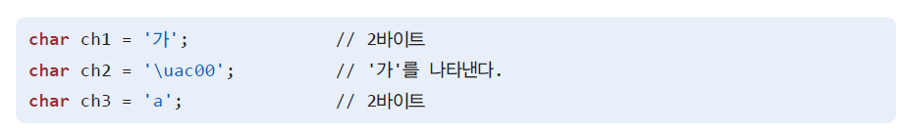
문자형
문자형인 char는 하나의 문자를 저장할 수 있다. 자바에서는 모든 문자를 2바이트의 유니코드(unicode)로 나타낸다

Slide 22
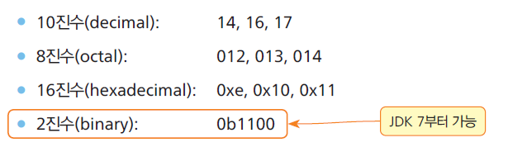
리터럴
리터럴(literal)이란, x = 100;에서 100과 같이 소스 코드에 직접 쓰여 있는 값을 의미한다. 리터럴에는 정수형, 부동소수점형, 문자형 등의 여러 가지 타입이 있다.

Slide 23
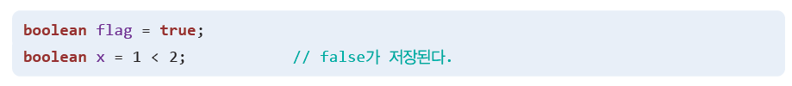
논리형 리터럴
논리형(boolean type)은 참과 거짓을 나타내는 데 사용된다. 논리형은 true 또는 false만을 가질 수 있다.

Slide 24
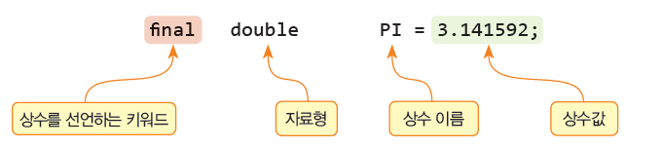
상수
상수(constant)란 프로그램이 실행하는 동안, 값이 변하지 않는 수 또는 변경 불가능한 수를 의미한다.

Slide 25
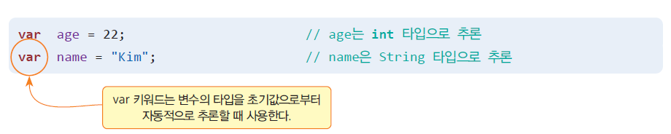
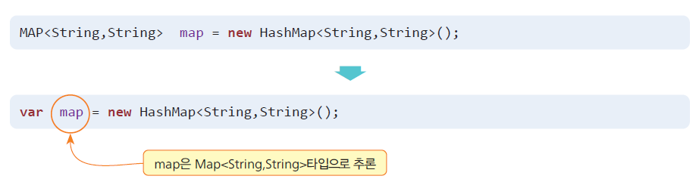
변수 타입 추론
Java 10부터는 var 키워드를 사용할 수 있다. 지역 변수의 타입을 자동으로 추론하는 것이 가능하다.

Slide 26

변수 타입 추론 실패 사례
컴파일러가 지역 변수 유형을 추론하기에 충분한 정보가 없으면 컴파일이 실패한다.

Slide 27
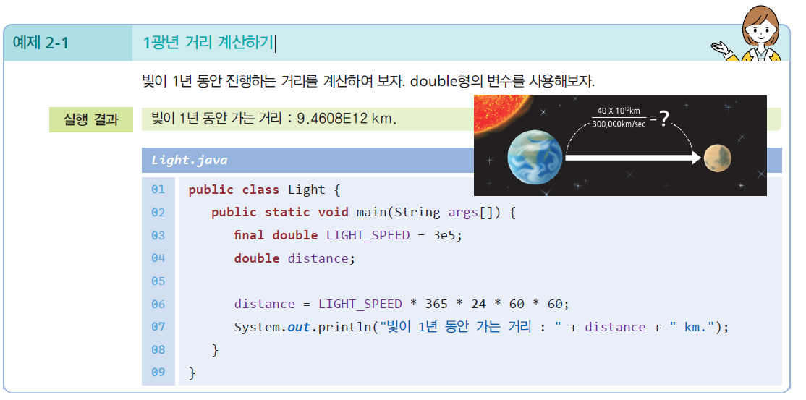
예제: 1광년 거리 계산하기

Slide 28
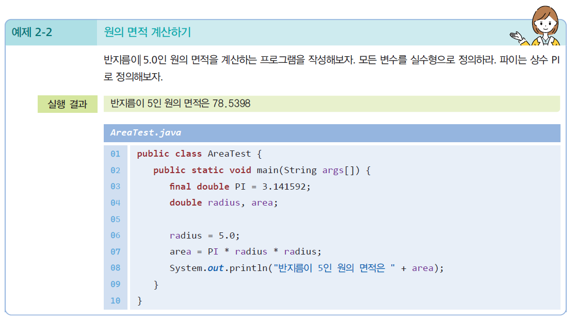
예제: 원의 면적 계산하기

Slide 29

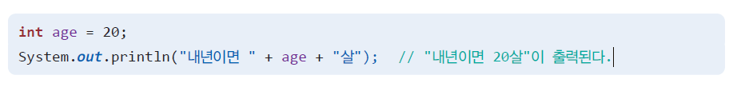
문자열
문자열(string)은 문자들의 모임이다.

Slide 30
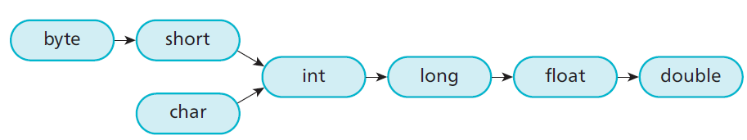
형변환
컴퓨터에서는 산술적인 연산을 하기 전에 피연산자의 타입을 통일하여야 한다.

Slide 31
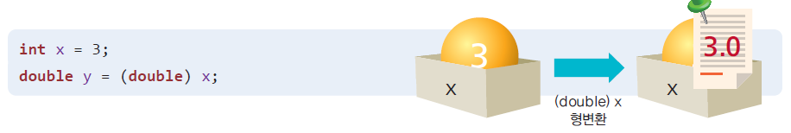
강제적인 형변환

Slide 32
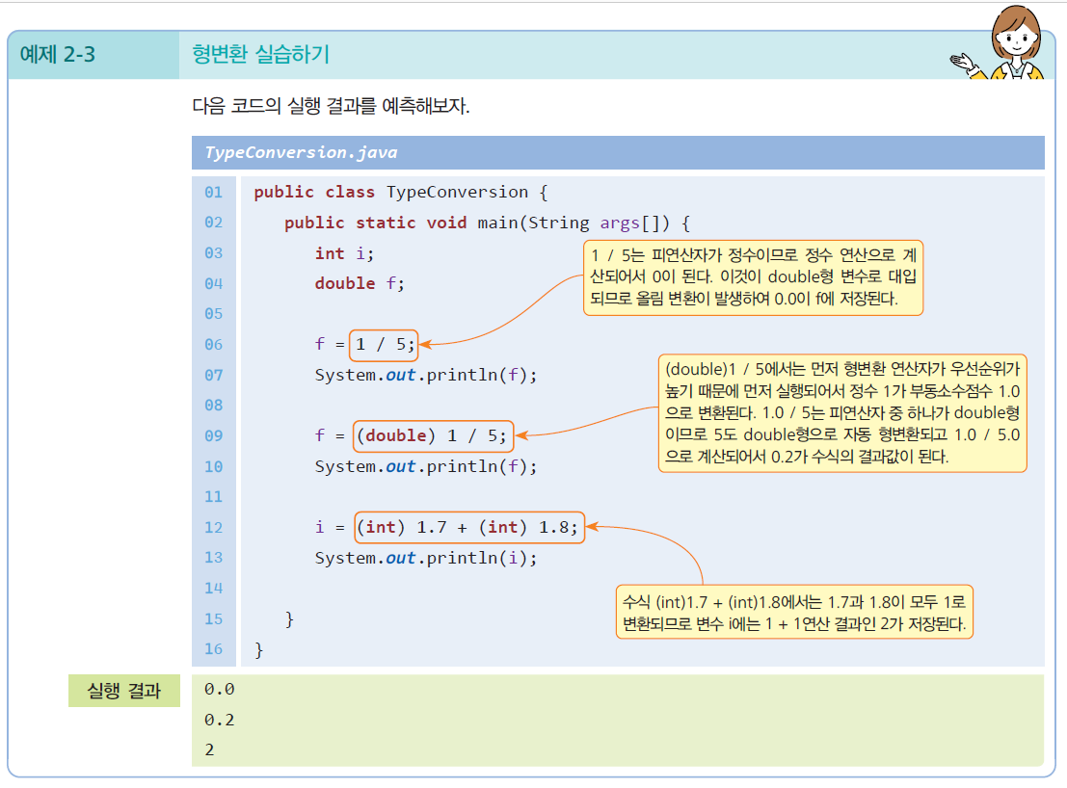
예제: 형변환 실습하기

Slide 33
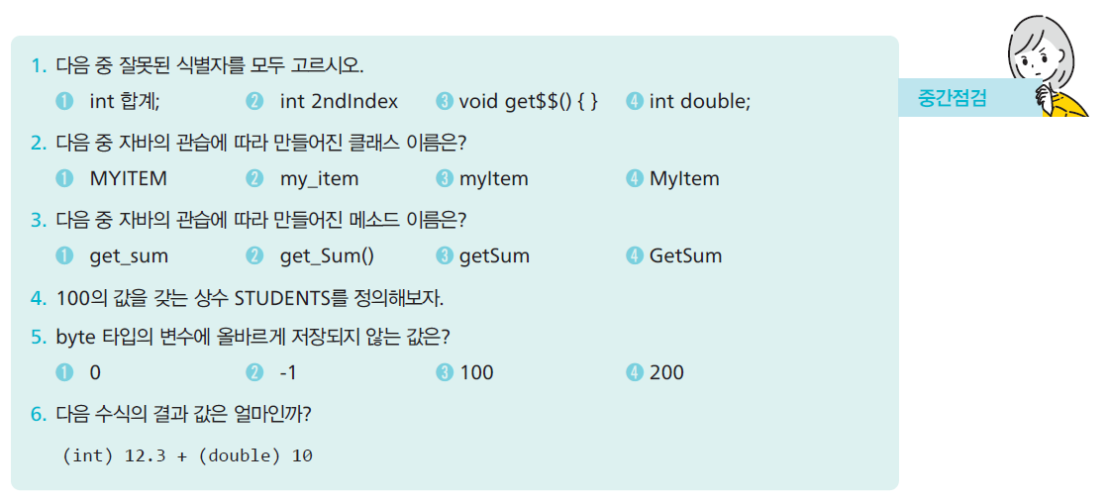
중간점검

Slide 34
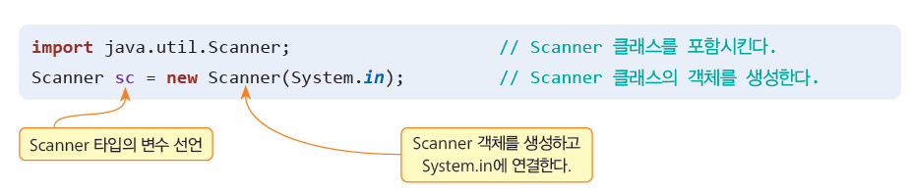
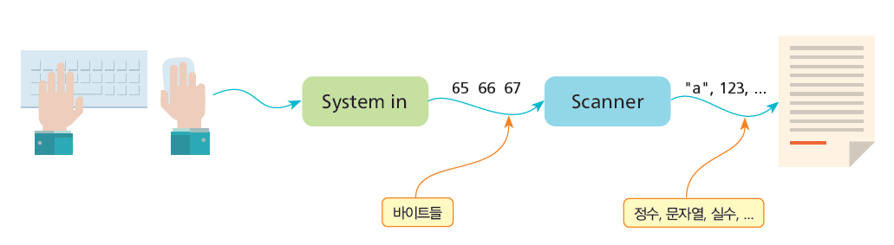
콘솔에서 입력받기
콘솔에서 읽는 것은 System.in을 사용한다. System.in은 키보드에서 바이트를 읽어서 우리에게 전달한다.

Slide 35
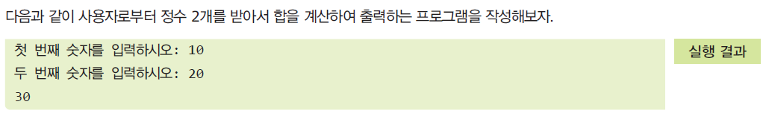
예제: 사용자로부터 입력받은 두 수를 받아서 더하기

Slide 36
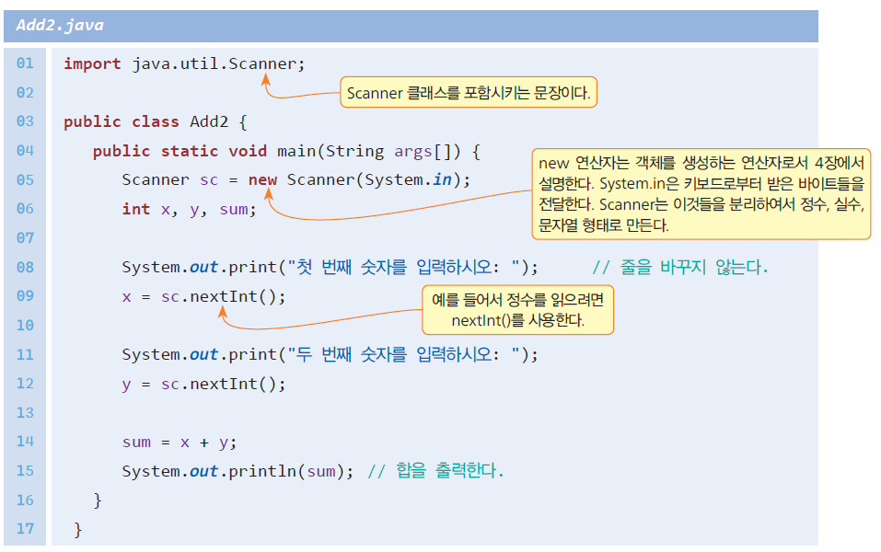
예제: 사용자로부터 입력받은 두 수를 받아서 더하기

Slide 37
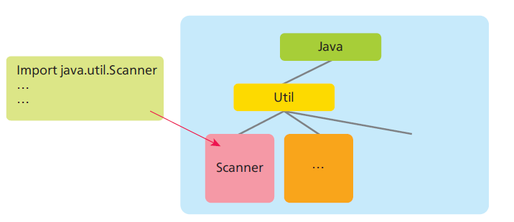
import 문장
자바에서 모든 클래스는 사용하기 전에 import되어야 한다.

Slide 38
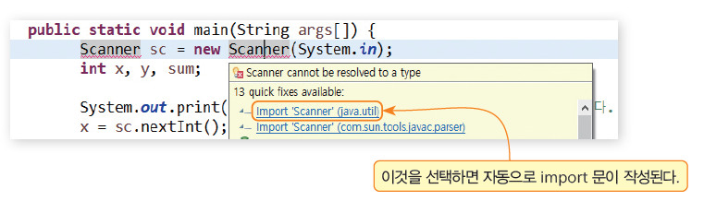
이클립스에서의 import
이클립스에서는 각종 import를 쉽게 할 수 있는 기능을 제공한다. 오류가 표시된 문장에 커서를 올리고 잠시 있으면, 해결책을 제공하는 Quick Fix 기능을 이용할 수 있다.
소스 파일 전체에 등장하는 모든 클래스를 import하려면 Shift+Ctrl+O를 누르면 된다.

Slide 39
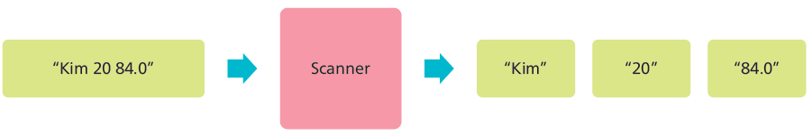
Scanner 클래스
Scanner 클래스는 키보드로부터 바이트 값을 받아서 분리자를 이용하여 각 바이트들을 토큰(token)으로 분리한다.
특별한 지정이 없으면 분리자는 공백문자(‘ ’, ‘\n’, ‘\t’)이다.

Slide 40
Scanner 클래스
String name = sc.next(); // 한 단어(토큰) "Kim"을 읽는다.
int age = sc.nextInt(); // 문자열 "20"을 정수 20으로 변환하여 반환한다.
double weight = sc.nextDouble(); // 문자열 "84.0"을 실수 84.0으로 변환하여 반환한다.
String line = sc.nextLine(); // 문자열 "Kim 20 84.0"이 반환된다.

Slide 41
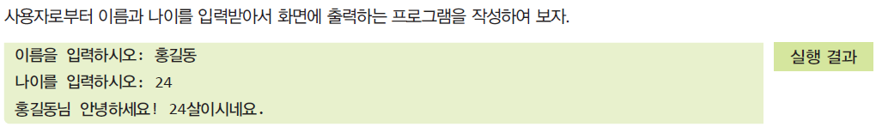
예제: 사용자로부터 이름과 나이를 받는 프로그램

Slide 42
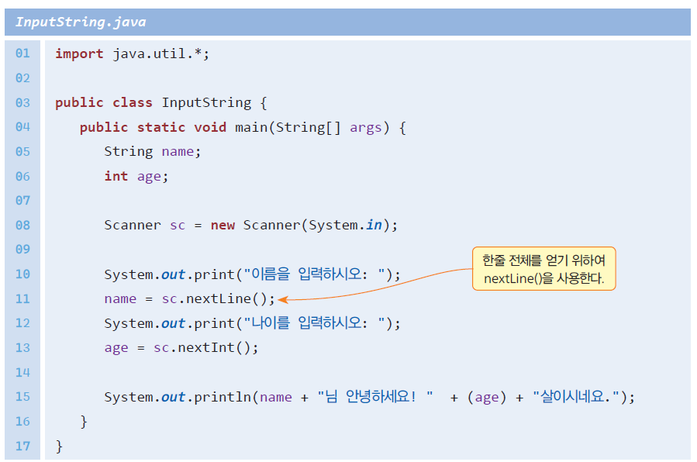
예제: 사용자로부터 이름과 나이를 받는 프로그램

Slide 43
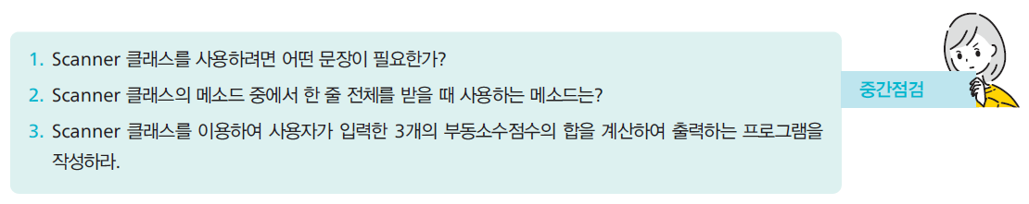
중간점검

Slide 44
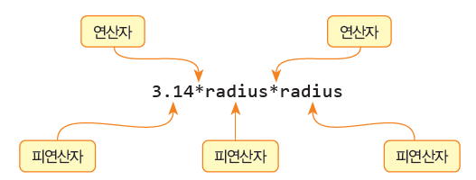
수식과 연산자
수식은 피연산자와 연산자로 이루어진다. 연산자(operator)는 특정한 연산을 나타내는 기호를 의미한다. 피연산자(operand)는 연산의 대상이다.

Slide 45
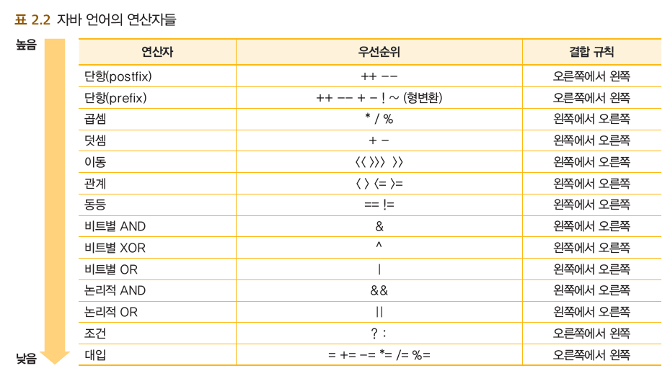
연산자

Slide 46
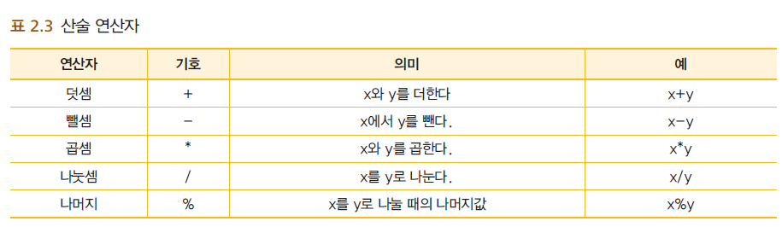
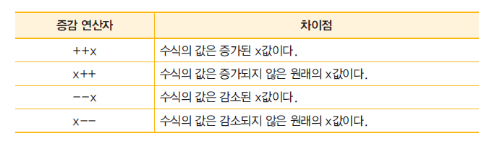
산술 연산

Slide 47
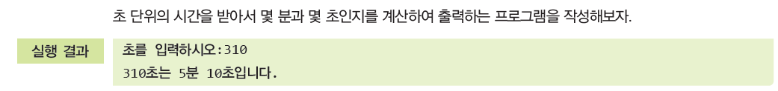
예제: 형변환 실습하기

Slide 48
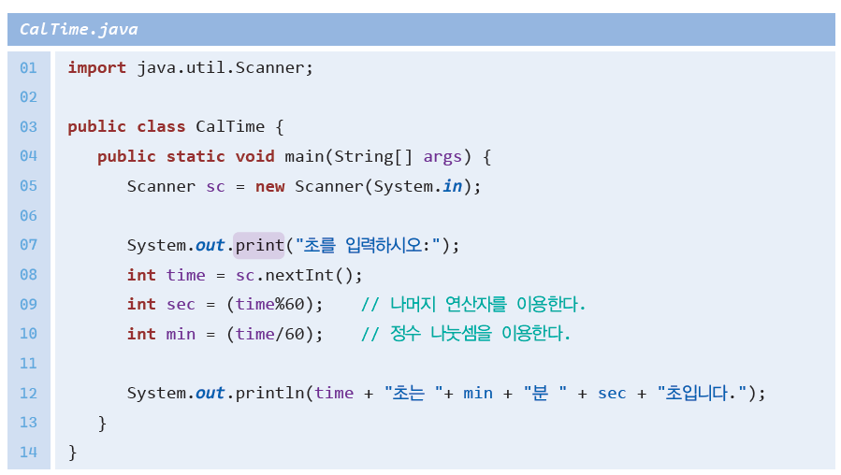
예제: 형변환 실습하기

Slide 49
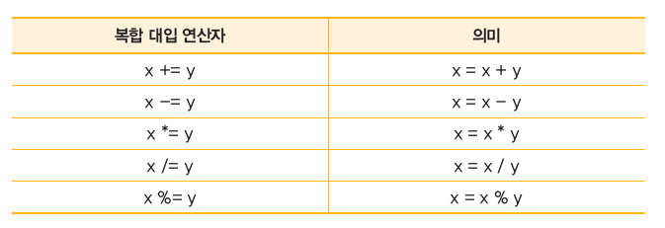
복합 대입 연산자

Slide 50
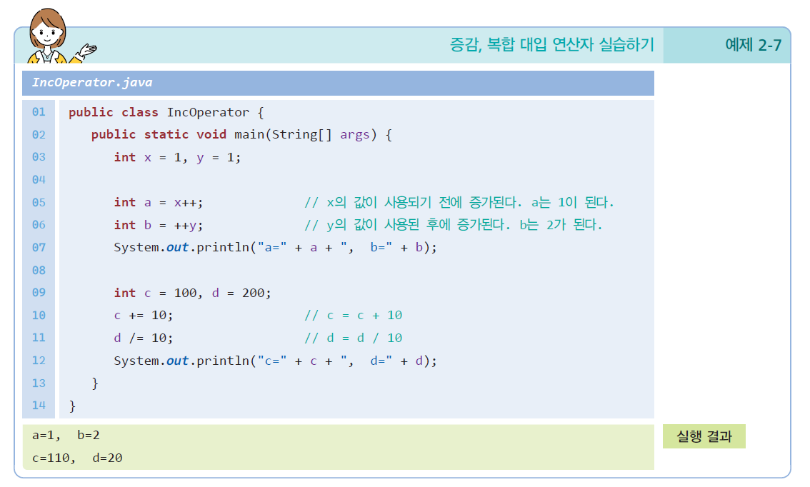
예제: 증감, 복합 대입 연산자 실습하기

Slide 51

관계 연산자
관계 연산자(relational operator)는 두 개의 피연산자를 비교하는 데 사용된다.

Slide 52

논리 연산자
논리 연산자는 여러 개의 조건을 조합하여 참인지 거짓인지를 따질 때 사용한다.

Slide 53

예제: 관계 연산자 실습하기

Slide 54


비트 연산자

Slide 55

예제: 비트 연산자 실습하기

Slide 56

비트 이동 연산자

Slide 57

예제: 비트 연산자

Slide 58


조건 연산자

Slide 59


Slide 60

중간점검

Slide 61

Mini Project: 온도 변환 프로그램
사용자로부터 화씨 온도를 받아서 섭씨 온도로 환산하여 출력하는 프로그램을 작성하시오.
사용자로부터 섭씨 온도를 받아서 화씨 온도로 환산하여 출력하는 프로그램을 작성하시오.
=====================================
1. 화씨->섭씨
2. 섭씨->화씨
=====================================
번호를 선택하시오: 1
화씨온도를 입력하시오: 100.0
섭씨온도는 37.77777777777778

Slide 62

Summary
클래스(class)는 자바와 같은 객체 지향 언어의 기본적인 빌딩 블록이다. 클래스들이 모여서 하나의 자바 프로그램이 된다.
메소드(method)는 특정한 작업을 수행하는 코드의 묶음이다.
문장(statement)은 사용자가 컴퓨터에게 작업을 지시하는 단위이다.
변수(variable)는 데이터를 담아두는 상자로 생각할 수 있다.
자바에는 크게 나누어서 기초형(primitive type)과 참조형(reference type)의 자료형이 있다.
기초형은 다시 정수형, 실수형, 문자형, 논리형으로 분류할 수 있고 참조형에는 클래스, 배열, 인터페이스가 있다.
System.in과 Scanner 객체를 이용하여 콘솔에서 정수나 실수, 문자열을 읽는다.
import 문장은 다른 클래스를 포함시키는 문장이다.
자바는 +, -, *, /, % 등의 산술 연산자를 제공한다.
자바는 <, >, <=, >= 등의 관계 연산자를 제공한다.
자바는 &&, ||, !와 같은 논리 연산자를 제공한다.

Slide 63

Q & A

